Slide 1
ONA TILI
8-sinf
MAVZU: SODDA GAP VA GAP BO‘LAKLARI YUZASIDAN TAHLIL

Slide 2
SODDA GAP
Bitta shakllangan kesimga ega bo‘lgan gaplardir.
Sodda gap tarkibidagi barcha bo‘laklar shu kesim atrofida birlashadi.
Shuning uchun bir grammatik asosga ega deb ataladi.

Slide 3
BOSH BO‘LAKLAR
Ega
Kesim
Ikkinchi darajali bo‘laklar
Aniqlovchi
To‘ldiruvchi
Hol

Slide 4
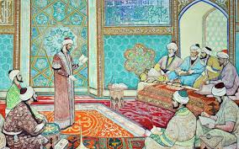
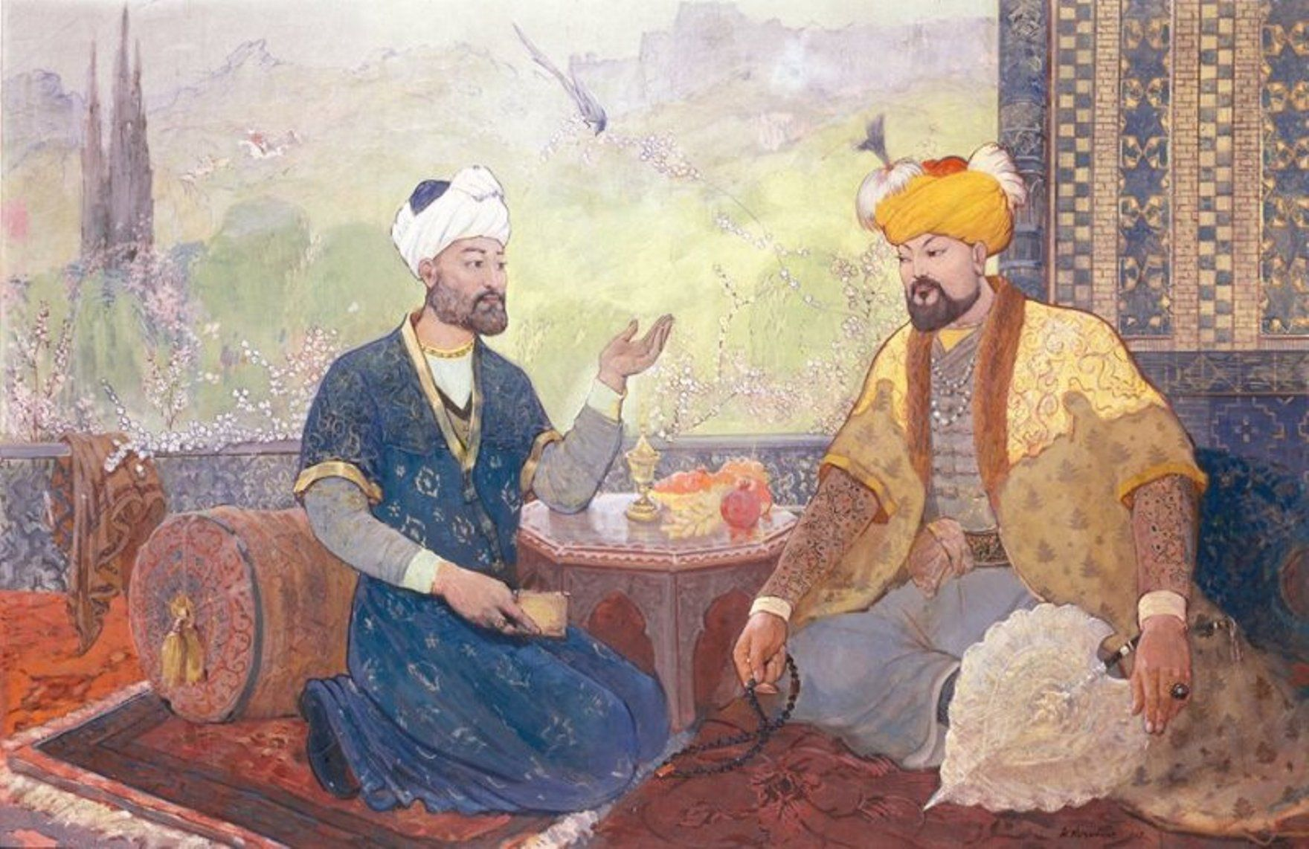
OQILONA JAVOB

Slide 5
120-mashq
1. Tilingni avayla, omondir boshing.
2. Aytilgan so‘z – otilgan o‘q.
3. Noo‘rin so‘z boshga balo keltirar.
4. So‘zingni o‘ylab so‘zla, qayg‘u-alam kelmaydi.
5. Podsho oldida uch toifadin guzir yo‘qdir: birinchisi – olimi boamal, ikkinchisi – vaziri sohibra’y, uchinchisi – munshiyi rostnavis.

Slide 6
101-topshiriq
Farobiy shunday yozadi: “Agar saltanat har qanday talabga javob bersa-yu, ammo uni donishmandlik tark etsa, mamlakat hukumatsiz qoldi, deyavering. Bu mamlakatni boshqaruvchi hukmdor ham o‘z mavqeyini butkul yo‘qotadi. Mamlakat esa halokatga yuz tutadi”.

Slide 7
TAHLIL
Fe’l kesim | Ot kesim
yozadi | usulidir
tark etsa
qoldi
yuz tutadi
bajarolmaydilar

Slide 8
102-topshiriq
Xushomadni yo‘qotishga uringan hukmdor o‘ziga nisbatan nafrat uyg‘otib qo‘yishi mumkin. Buning sababi shunday izohlanadi: tabiblar deydilarki, sil kasalligini boshlang‘ich davrida aniqlash qiyin, ammo davolash oson. Agar hastalik o‘tkazib yuborilgan bo‘lsa, aksincha, uni aniqlash oson-u, davolash mushkul.

Slide 9
TAHLIL
Ega | So‘rog‘i
hukmdor | kim?
tabiblar | kimlar?
xastalik | nima?
illat | nima?
dori-darmon | nima?

Slide 10
121-mashq
1. Olimlar, fozillar, adiblar – davlatning tanasidagi kuch.
3. Faqat o‘z shaxsiy manfaati haqida qayg‘urib, burchni unutmoqlik – o‘taketgan pastkashlik.

Slide 11
121-mashq
5. Inson zotiga mansub odamlar bir-birlariga o‘xshamaydilar. Ularning o‘xshash tomoni – bitta. U ham bo‘lsa, barchaning pirovard maqsadi – mukammallik.

Slide 12
MUSTAQIL BAJARISH UCHUN TOPSHIRIQ:
103-mashq. Maqollardagi bo‘sh o‘rinlarni quyidagi so‘zlardan tanlab to‘ldiring: bog‘, haqiqat, adolat, tog‘, xalq, olomon, daraxt, buta, qozi, boy, odil.

